Slide 1
Programmazione C
L’iterazione

Slide 2
La ripetizione

Slide 3
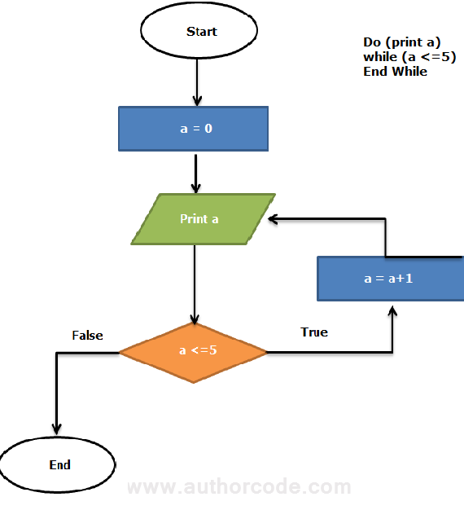
La ripetizione
Nei diagrammi di flusso si ha un ciclo quando una o più azioni possono venire ripetute in base al valore di una condizione.

Slide 4
I tipi di ripetizione
Nella programmazione è comune voler ripetere un certo numero di istruzioni più volte. Questa ripetizione prende il nome di ciclo (o iterazione).
La domanda fondamentale è: quante volte?
A seconda della risposta, esistono diversi approcci:
ripeto per sempre
ripeto un certo numero di volte noto a priori (o contenuto in una variabile)
ripeto…ma non so per quante volte

Slide 5
Il costrutto while

Slide 6

Il ciclo while
Ogni ciclo può essere implementato in C tramite il comando (o «costrutto») while
La condizione del while dev’essere così pensata:
Se è vera, si eseguiranno le azioni del ciclo (si dice che «si esegue un passo del ciclo»)
Se è falsa, si uscirà dal ciclo (si dice che «il ciclo è terminato»)

Slide 7



Ciclo infinito
Un ciclo il cui obiettivo è la ripetizione «per sempre» delle operazioni si chiama «ciclo infinito»
Per realizzare un ciclo infinito è sufficiente inserire una condizione che è sempre vera

Slide 8
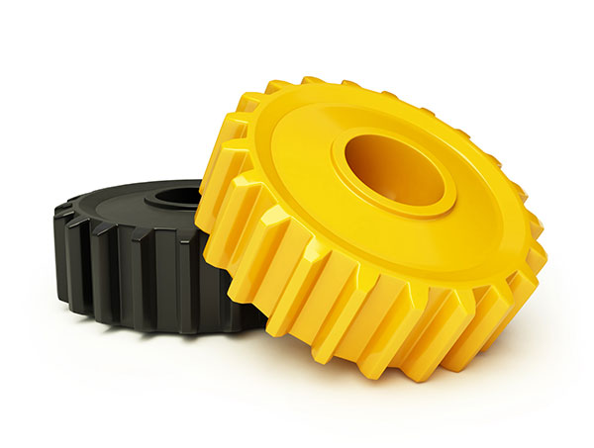
Progetto
Realizzare un programma C che per sempre:
Mostra l’ora attuale (ore, minuti, secondi)
Attende 1 secondo
Ripulisce lo schermo
Come si stampa l’ora attuale? (…san Google)
Come si fa in modo che ci sia un’attesa? (…san Google)
Come si svuota lo schermo? (…san Google)

Slide 9
Ciclo a n-passi
Solitamente un ciclo è creato per ripetere le operazioni un certo numero di volte
Questo «numero di volte» può essere già noto allo sviluppatore oppure può essere presente in una variabile che assumerà un certo valore durante l’esecuzione
Per questo scopo è necessario creare una variabile (intera) di supporto che incrementa a ogni passo del ciclo

Slide 10
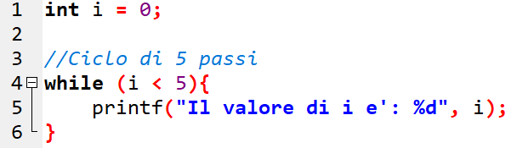
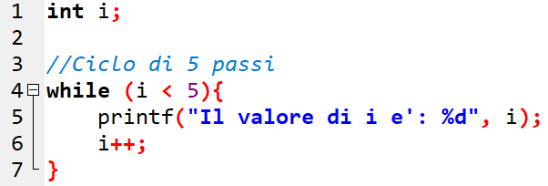
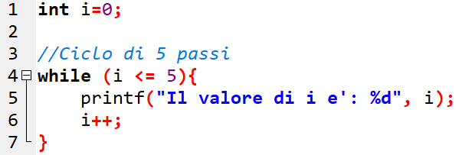
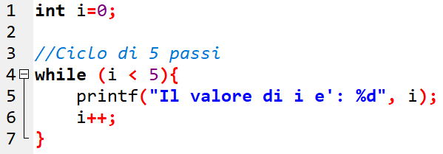
Ciclo a n-passi

Slide 11
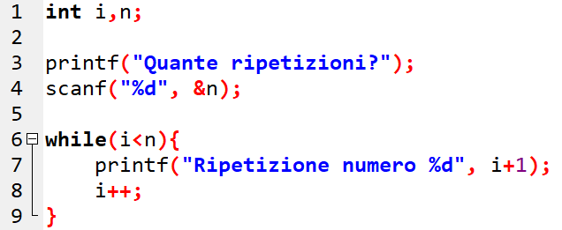
Ciclo a n-passi

Slide 12
Il costrutto for

Slide 13
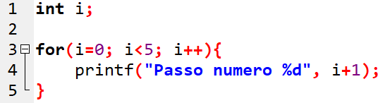
Ciclo for
Un modo più comune per definire un ciclo a n-passi è il ciclo di tipo for
La comodità del ciclo è che l’incremento della variabile viene scritto «subito» e non c’è il rischio di dimenticarlo (generando un ciclo infinito)
Un altro vantaggio è la leggibilità: si intuisce facilmente qual è il valore di inizio e quale quello che terminerà il ciclo

Slide 14
Progetto
Realizzare un programma C che, tramite i cicli, disegna la seguente immagine:
1 2 3 4 5
1 X X X X X
2 O O O O O
3 X X X X X
4 O O O O O
5 - - - - -

Slide 15
Ciclo a ripetizione non nota
Ci sono situazioni in cui la ripetizione di un’azione non è nota “prima dell’inizio del ciclo”.
Esempi di questo tipo sono:
ripetiamo finchè non sono le 15.30
ripetiamo finchè l’utente non inserisce un certo numero
ripetiamo finchè l’utente non preme un tasto
ripetiamo finchè il livello di batteria non scende sotto il 5%
ripetiamo finchè non riceviamo un segnale in ingresso
Solitamente per questo tipo di cicli si utilizza un while ma la condizione dipende da qualcosa che verrà aggiornato durante il ciclo.

Slide 16
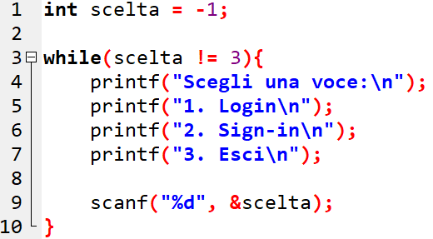
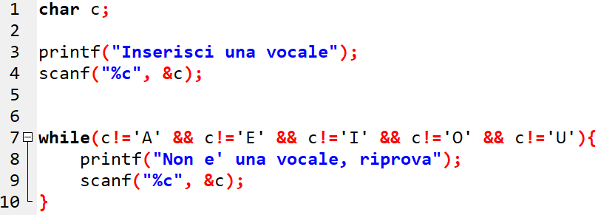
Ciclo a ripetizione non nota

Slide 17
Sveglia
Realizzare un programma C in cui l’utente inizialmente inserisce ore, minuti e secondi di una sveglia futura (in 3 variabili diverse).
Attraverso un ciclo:
Finchè l’ora non è arrivata, viene stampata a video la scritta «sveglia non attiva»
Quando l’ora è arrivata, il ciclo deve terminare e viene stampata a video la scritta «SVEGLIA!!!!»

